Slide 1
后续小班课的有关调整
关于回课
每节大班课内容调整为1名同学回课
会根据大家已有的回课次数调整后续安排
尊重个人意愿
讲该部分你认为最难/最重要的1个知识点，不需要覆盖所有内容
可以不参考研讨题
关于大班作业和研讨题
自愿完成，不强制要求提交
小班课主要围绕研讨题进行讲解，大班作业当堂完成（跟着我做一遍）
其他
取消lab review，lab quiz前统一复习
总结
回课次数减少，研讨题和大班作业在小班课上解决

Slide 2
后续安排
今天（11.5）：Memory Hierarchy & Cache Memories
本周末：Optimization & Linking
下周三（11.12）：ECF I & Quiz #2 Review
下周末：ECF II
下下周一（11.17）：quiz #2
题型（应该）和quiz #1一致
范围：第10 - 18讲
重点：第4、6、8章

Slide 3
Memory Hierarchy
Introduction to Computer Systems
2025 Fall
Notes:
问老师要说什么

Slide 4
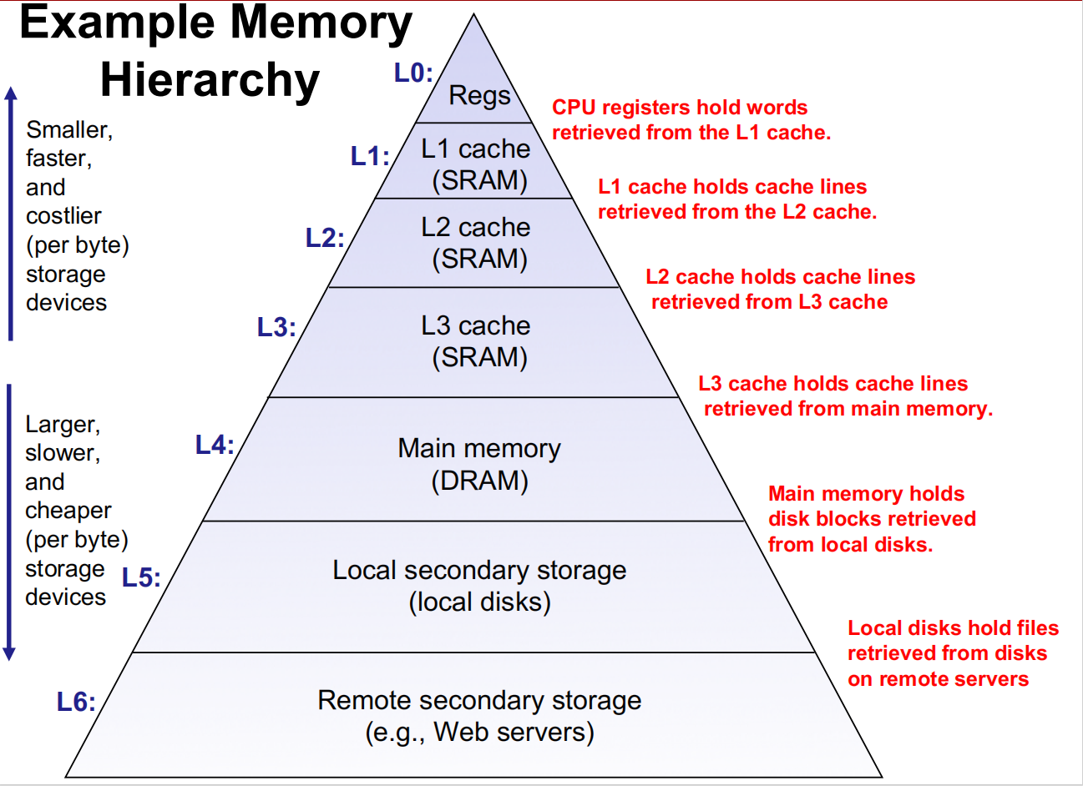
Logic
Memory Model
Abstract Layer
Cache, Main Memory, Disk, SSD, Network, etc.
Programs on CPU
Managed by OS
(Virtual Memory System, File System, etc.)

Slide 5
Outline
不同类型的存储器
SRAM -> 高速缓存（cache）
DRAM -> 主存（main memory）
CPU与主存的通信过程
增强的DRAM
非易失性（non-volatile）存储器
ROM、磁盘、固态硬盘（SSD）
高速缓存
缓存的思想与局部性原理
高速缓存的组织结构
高速缓存的性能
高速缓存对程序性能的影响

Slide 6
Outline
不同类型的存储器
SRAM -> 高速缓存（cache）
DRAM -> 主存（main memory）
CPU与主存的通信过程
增强的DRAM
非易失性（non-volatile）存储器
ROM、磁盘、固态硬盘（SSD）
高速缓存
缓存的思想与局部性原理
高速缓存的组织结构
高速缓存的性能
高速缓存对程序性能的影响

Slide 7
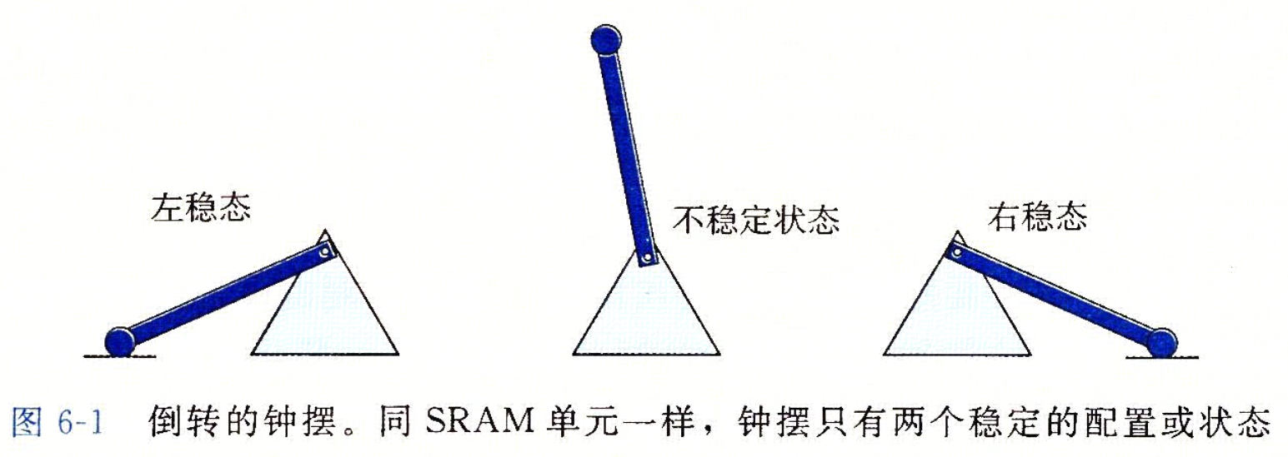
随机访问存储器（RAM）
Random Access Memory, RAM
访问数据需要的时间和数据在存储器中的位置无关
最小存储单元被称为cell，存储1 bit
很多cell排列在一起组成1块芯片（chip），很多芯片堆叠形成RAM
SRAM (static)
6个晶体管（transistor），6T
Cell具有两个稳态（0/1），还有一个亚稳态
Static的含义：只要通电数据就不会丢失
DRAM (dynamic)
1个晶体管 + 1 个电容（capacitor），1T1C
Dynamic的含义：需要定期重写刷新/纠错码修正错误
补充：SRAM和DRAM的原理

Slide 8
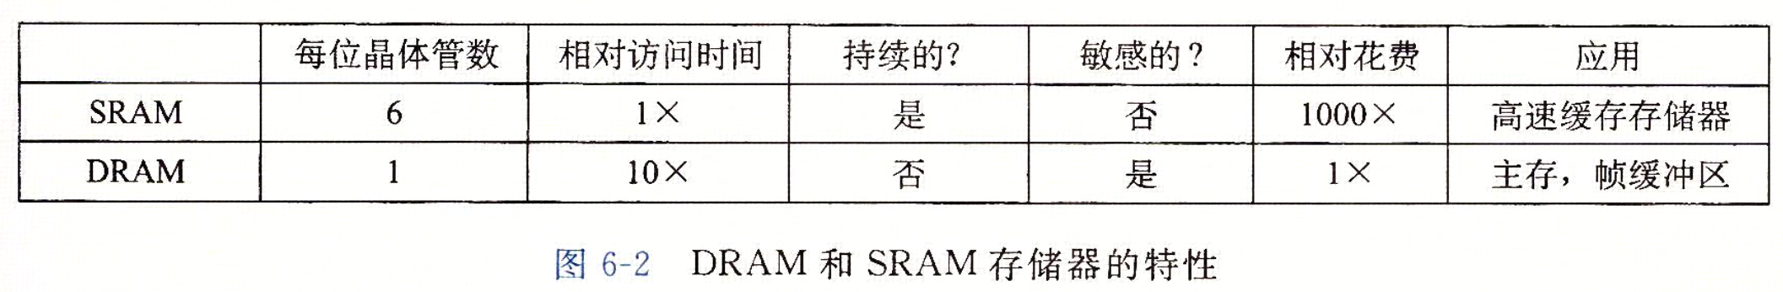
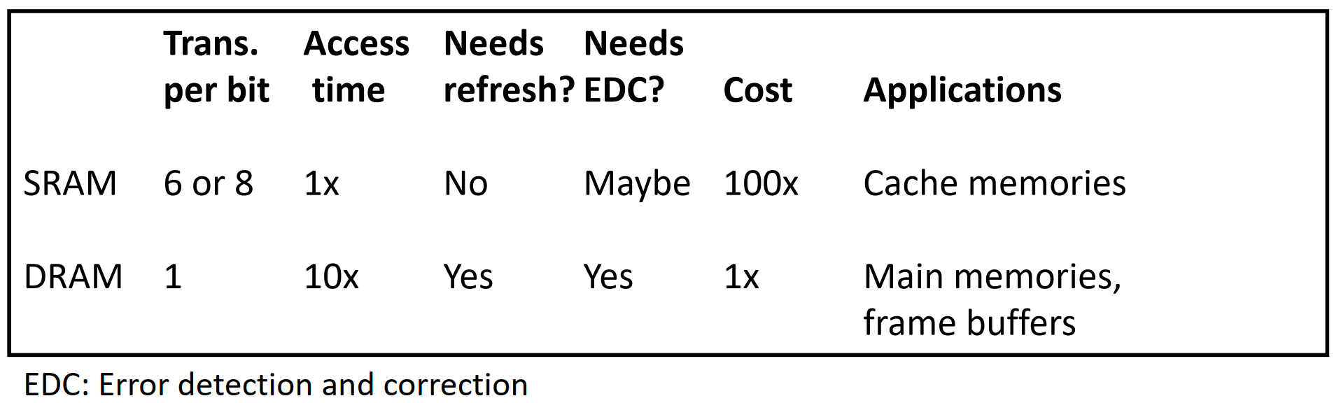
为什么？
谁的存储密度（单位体积/面积可存储的数据量）更高？

Slide 9
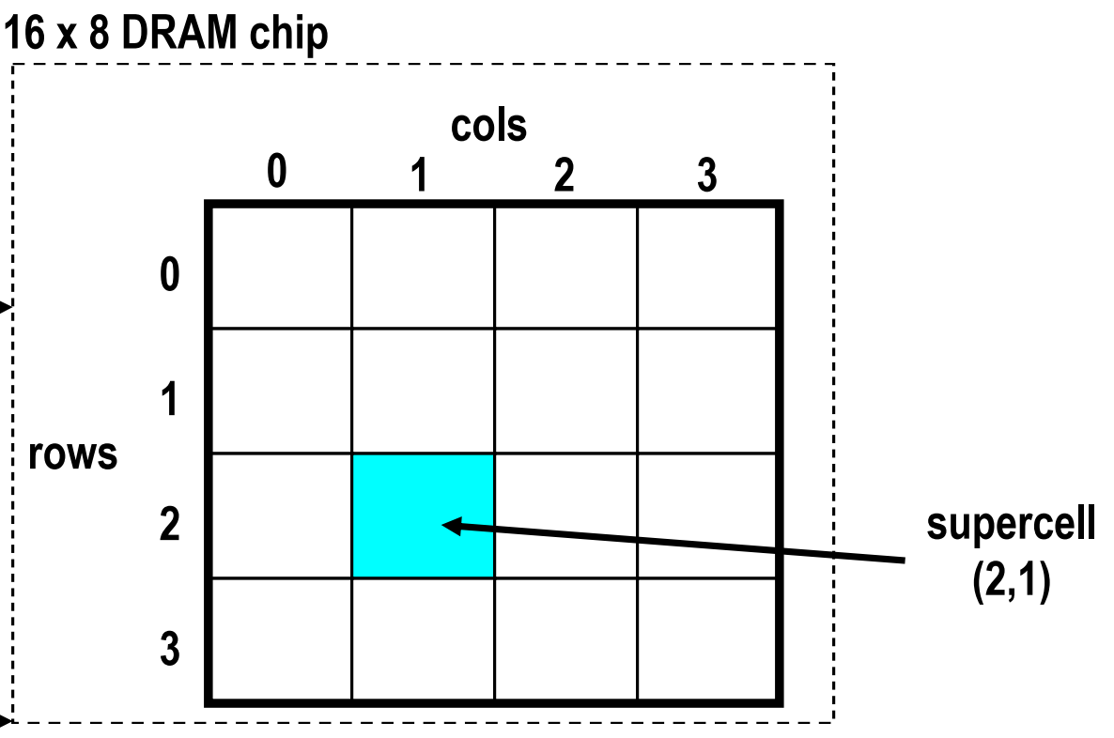
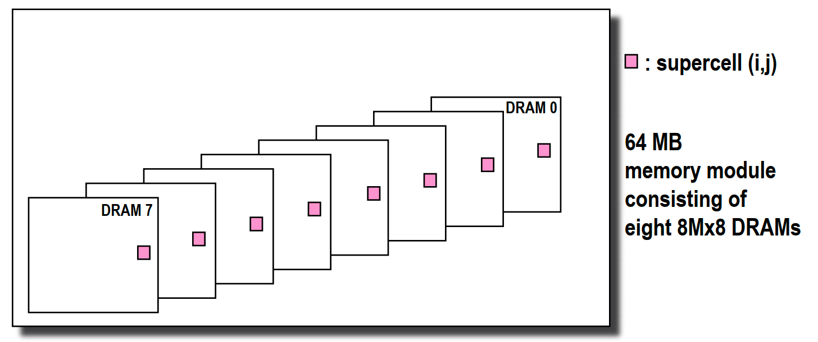
DRAM芯片
多个cell组成1个超单元（supercell），多个超单元组成1块芯片
右上图
16个supercell，每个supercell由8个cell组成，因此存储8 bits
这些supercell在芯片上被组织为二维阵列
右下图
内存模块（内存条）：封装一系列的DRAM芯片，插在主板的扩展槽上
多个内存条连接至内存控制器（memory controller） ，聚合为主存（main memory）
概念辨析：DRAM、主存、物理内存、虚拟内存

Slide 10
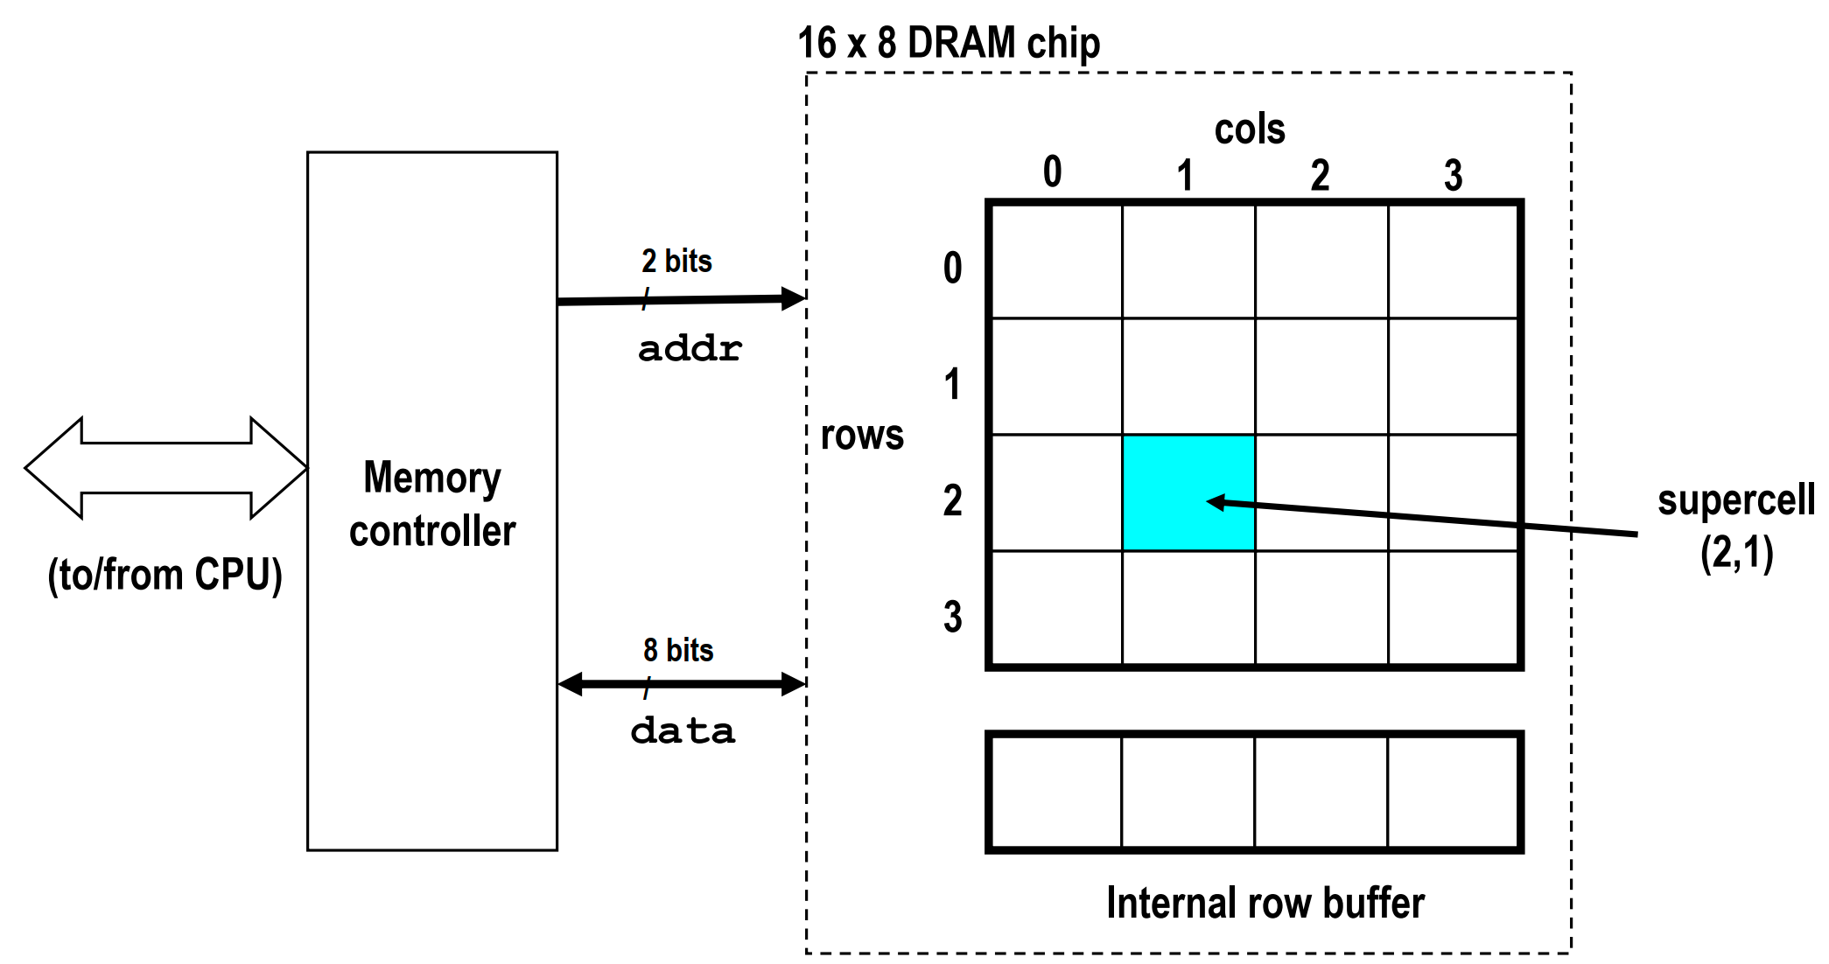
CPU与主存的通信
这里先忽略cache（由SRAM实现）
DRAM芯片在内存控制器的控制下工作
CPU只和控制器通信
注意地址引脚数和行列数的关系
行号和列号必须分两次发送
先发RAS再发CAS
内部行缓冲区（internal row buffer, a.k.a. sense amplifier）
其实是SRAM，可以放大微弱的电荷信号并维持其存在，用于传输数据
实际上还用于重写对应行的数据

Slide 11
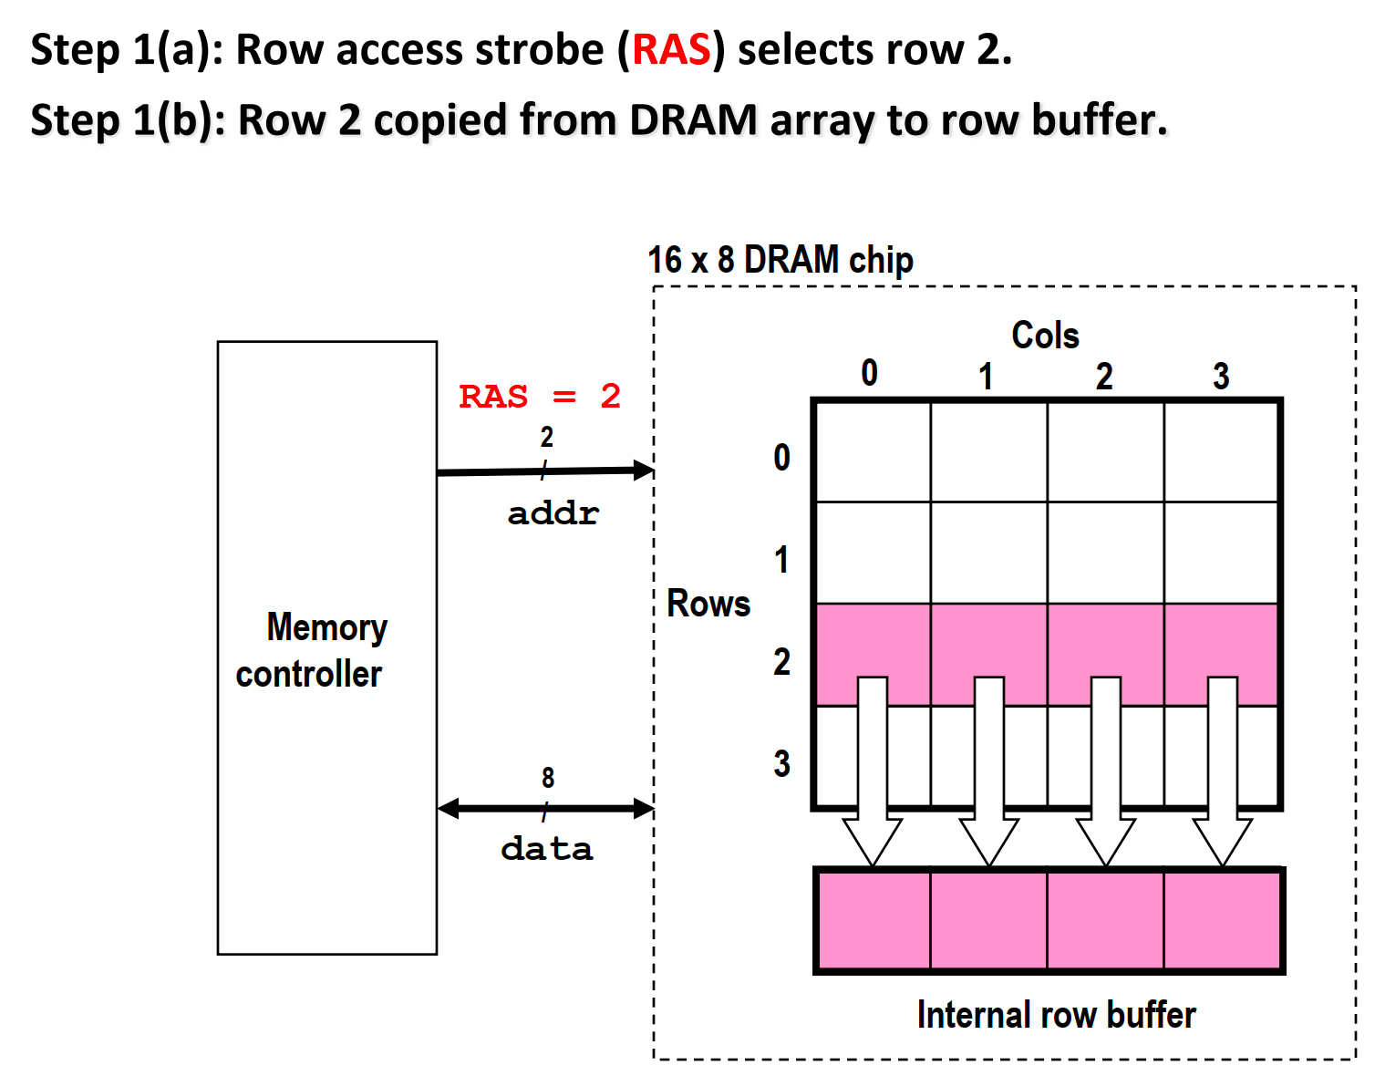
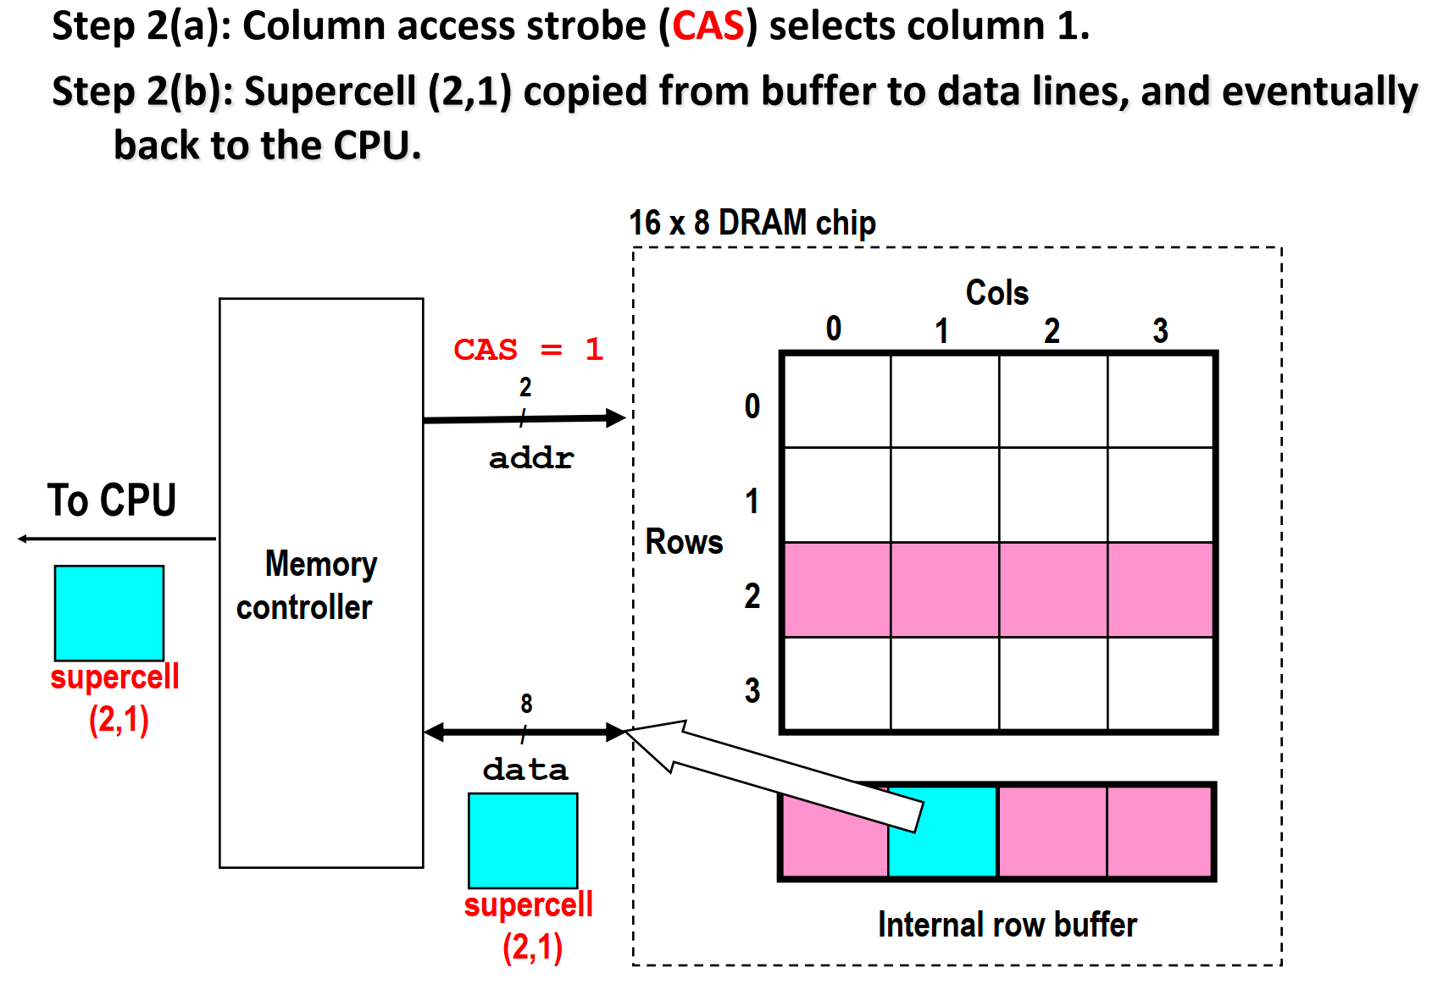
CPU与主存的通信
注意传回CPU的数据来自行缓冲区

Slide 12
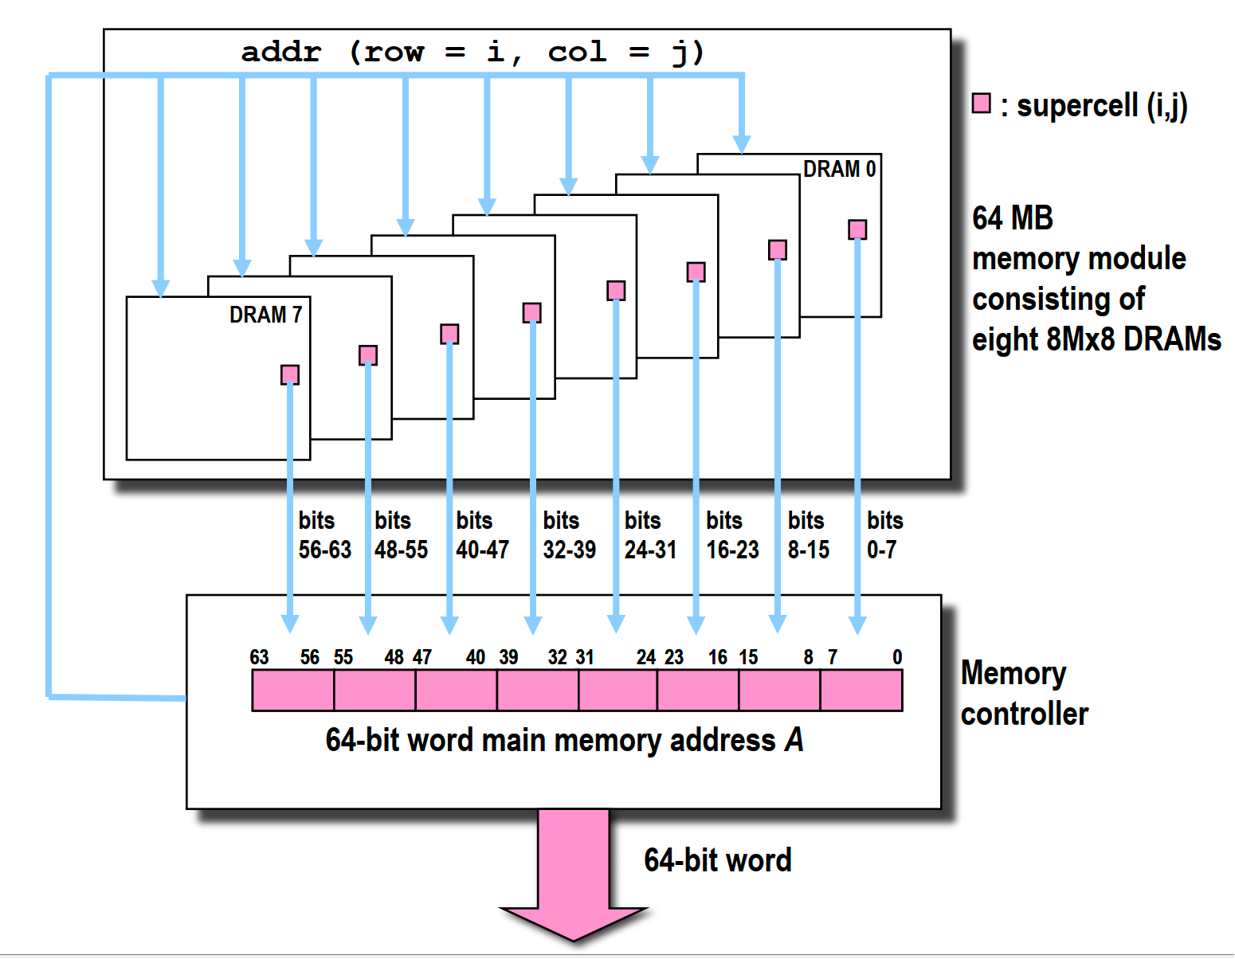
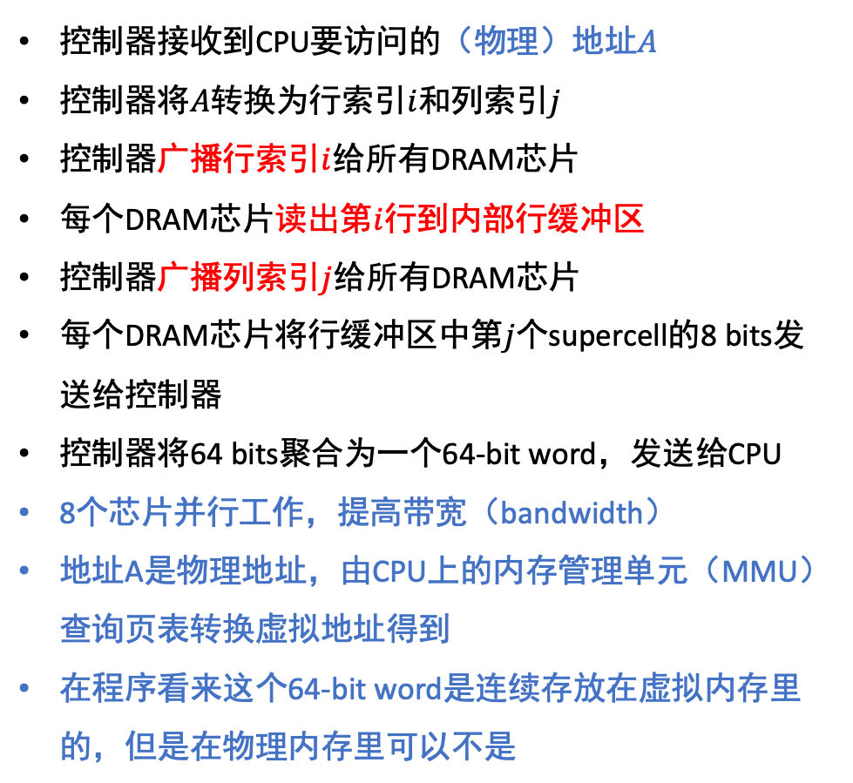
CPU与主存的通信
控制器接收到CPU要访问的（物理）地址$A$
控制器将$A转换为$行索引$i$和列索引$j$
控制器广播行索引$i$给所有DRAM芯片
每个DRAM芯片读出第$i$行到内部行缓冲区
控制器广播列索引$j$给所有DRAM芯片
每个DRAM芯片将行缓冲区中第$j$个supercell的8 bits发送给控制器
控制器将64 bits聚合为一个64-bit word，发送给CPU
8个芯片并行工作，提高带宽（bandwidth）
地址A是物理地址，由CPU上的内存管理单元（MMU）查询页表转换虚拟地址得到
在程序看来这个64-bit word是连续存放在虚拟内存里的，但是在物理内存里可以不是

Slide 13
CPU与主存的通信
每个芯片的地址引脚数可以是多少？
8块DRAM芯片，每个芯片8MB = 64Mb
每个supercell存储8 bits，则每个芯片有8M = 2^23个supercell
这些supercell在芯片上被组织为二维阵列（例如2^12 x 2^11）
因此每个chip的地址引脚数可以为12

Slide 14
Outline
不同类型的存储器
SRAM -> 高速缓存（cache）
DRAM -> 主存（main memory）
CPU与主存的通信过程
增强的DRAM
非易失性（non-volatile）存储器
ROM、磁盘、固态硬盘（SSD）
高速缓存
缓存的思想与局部性原理
高速缓存的组织结构
高速缓存的性能
高速缓存对程序性能的影响

Slide 15
增强的DRAM
Fast Page Mode (FPM) DRAM
复用行缓冲区，加快同一行内的访问
RAS CAS RAS CAS RAS CAS -> RAS CAS CAS CAS
Extended Data Out (EDO) DRAM
流水线化的FPM DRAM，CAS的时间间隔更小
进一步加快同一行内的访问
Synchronous DRAM (SDRAM)
引入时钟作为控制信号（和CPU时钟不是一回事）
Double Data Rate (DDR) SDRAM
升级版SDRAM，在时钟信号的上升和下降沿都传输数据，使带宽翻倍
目前主流的方案：DDR4/5
Video RAM, VRAM
和FPM DRAM类似，用于帧缓冲区

Slide 16
Outline
不同类型的存储器
SRAM -> 高速缓存（cache）
DRAM -> 主存（main memory）
CPU与主存的通信过程
增强的DRAM
非易失性（non-volatile）存储器
ROM、磁盘、固态硬盘（SSD）
高速缓存
缓存的思想与局部性原理
高速缓存的组织结构
高速缓存的性能
高速缓存对程序性能的影响

Slide 17
非易失性存储器
SRAM和DRAM都是易失性（volatile）存储器
只要断电数据就消失
非易失性（non-volatile）存储器
即使断电也可以长久保存数据
只读存储器（read-only memory, ROM）
磁盘、固态硬盘（solid state disk/drive, SSD）

Slide 18
只读存储器（ROM）
编程（Programming）：向ROM中写入数据，一般写完之后就不易修改
分类
一般的ROM：在生产过程中就被编程
可编程ROM（Programmable ROM, PROM）：可编程1次
可擦写可编程ROM（EPROM）：紫外线/X射线照射擦除，可重编程1000次
电子可擦除PROM（EEPROM）：电子擦除，可重编程10^5次
闪存（flash memory）：基于EEPROM，被广泛使用，是SSD的基本单元
固件（firmware）：介于硬件和软件之间
ROM中保存的程序
主要负责通电开机后进行计算机的初始化（Power-On Self-Test，加电自检）
随后在磁盘上寻找并执行引导加载程序boot loader
boot loader加载OS，完成整个开机流程

Slide 19
Outline
不同类型的存储器
SRAM -> 高速缓存（cache）
DRAM -> 主存（main memory）
CPU与主存的通信过程
增强的DRAM
非易失性（non-volatile）存储器
ROM、磁盘、固态硬盘（SSD）
高速缓存
缓存的思想与局部性原理
高速缓存的组织结构
高速缓存的性能
高速缓存对程序性能的影响

Slide 20
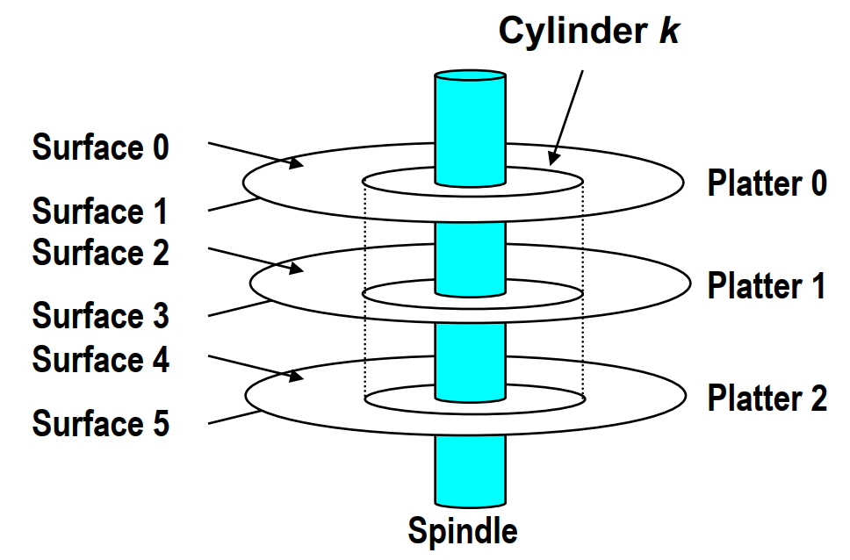
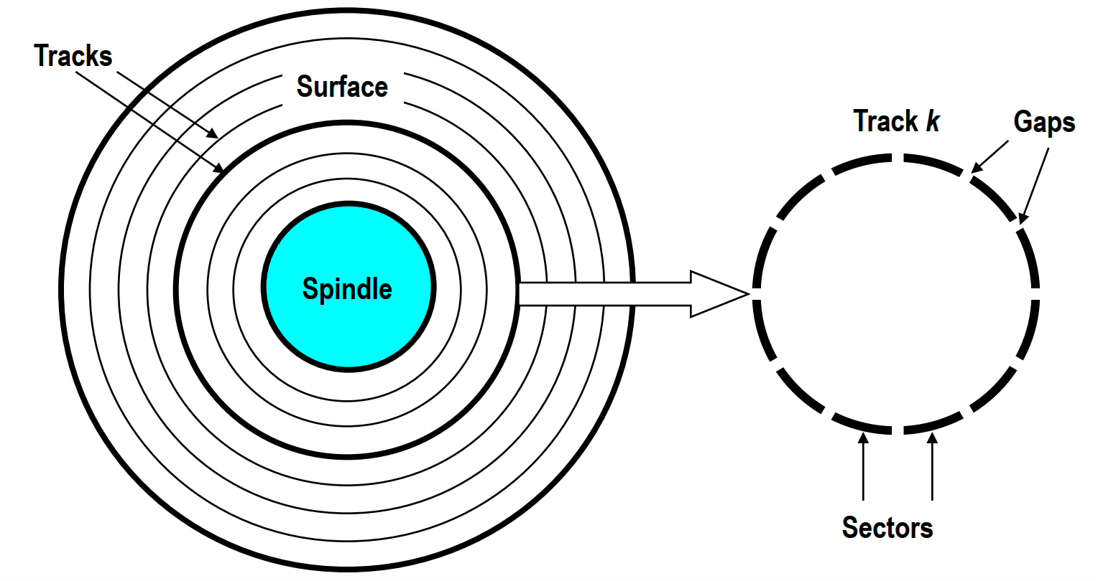
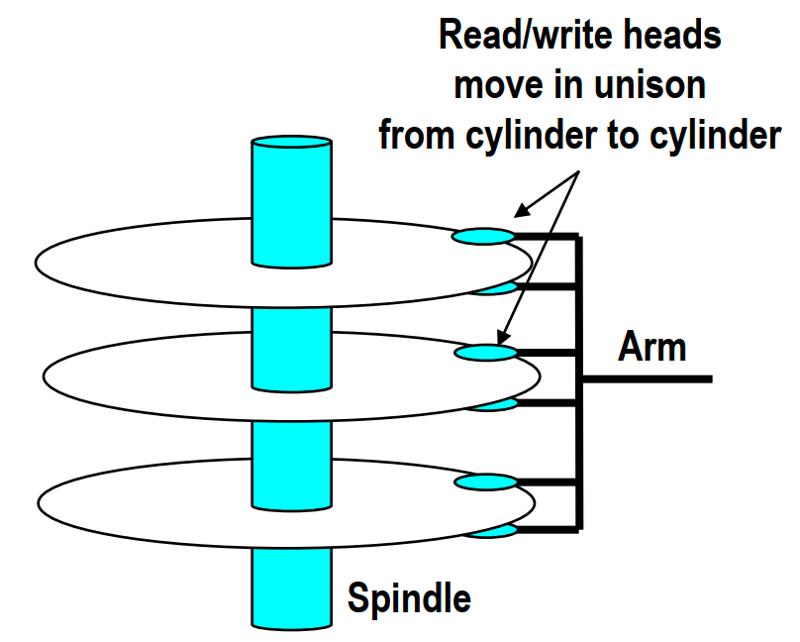
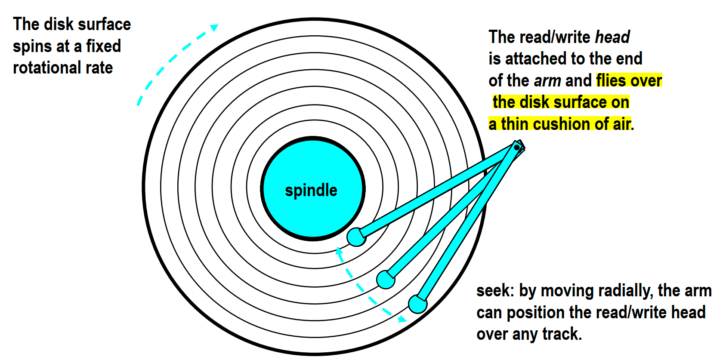
磁盘结构
也叫机械硬盘
platter：盘片
surface：表面
track：磁道
gap：间隙
sector：扇区
spindle：主轴
cylinder：柱面
head：读/写头
arm：传动臂

Slide 21
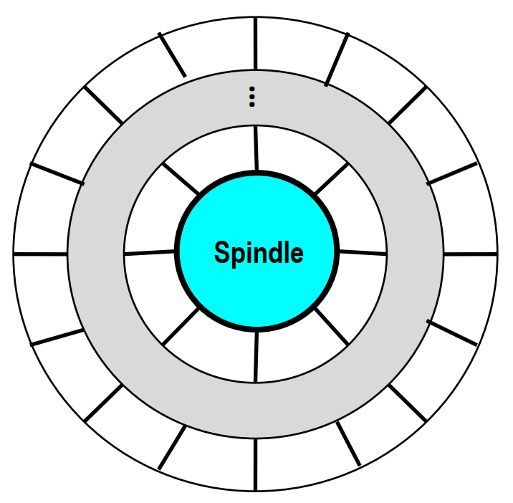
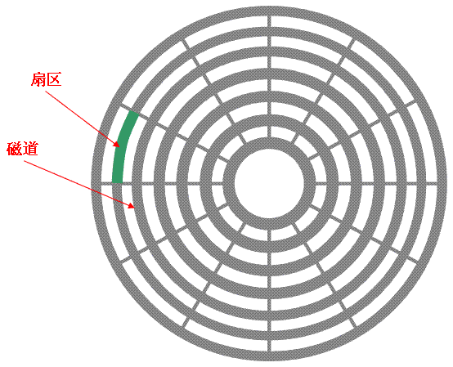
磁盘结构
扇区（sector）
读写硬盘的最小单元
无论在内圈还是外圈，每个扇区的容量是固定的（一般为4KB）
记录区（recording zone）
横跨多个磁道的环状区域，每个磁道中扇区的数量相同
记录区中每磁道扇区数由最内圈磁道的扇区数（周长）决定
不同记录区中的每磁道扇区数不同，越靠外的越多
将磁盘划分为记录区可以提高存储密度
1个记录区

Slide 22
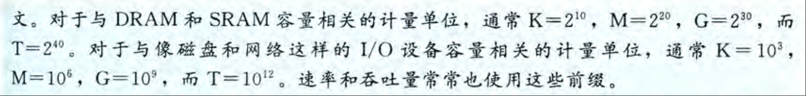
磁盘容量
决定因素
记录密度：一英寸磁道容纳的字节数
磁道密度：盘片中心出发一英寸的段内拥有磁道数
面密度：二者的乘积
磁盘容量的计算公式

Slide 23
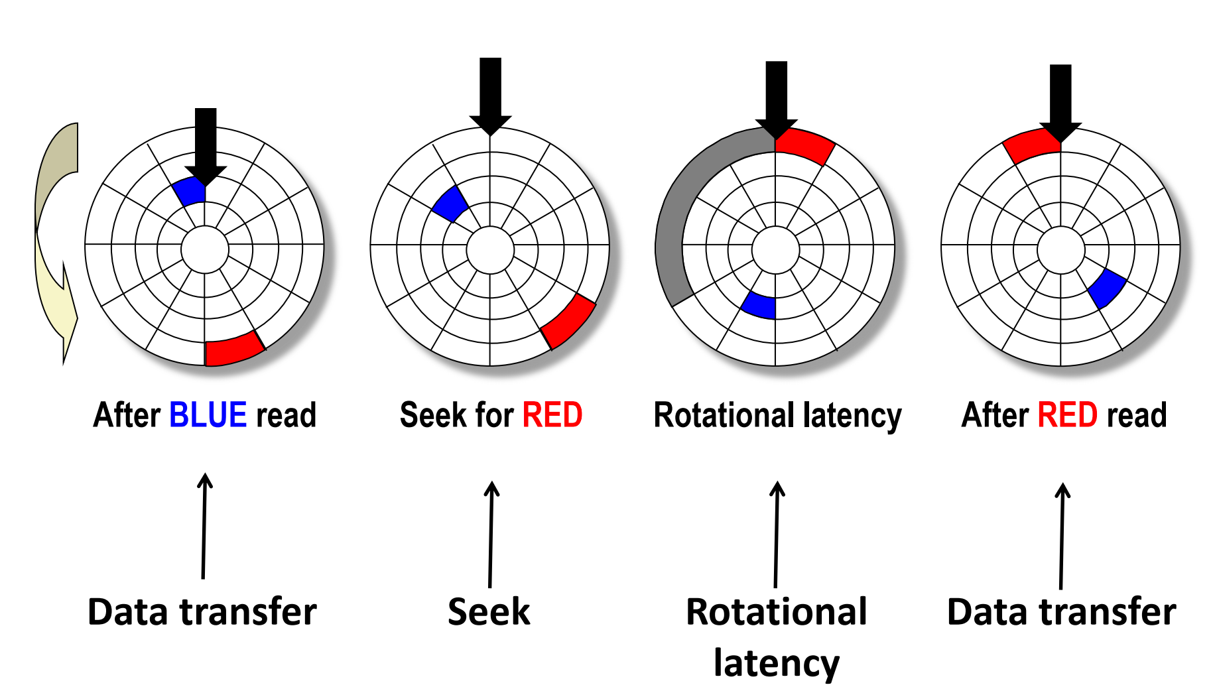
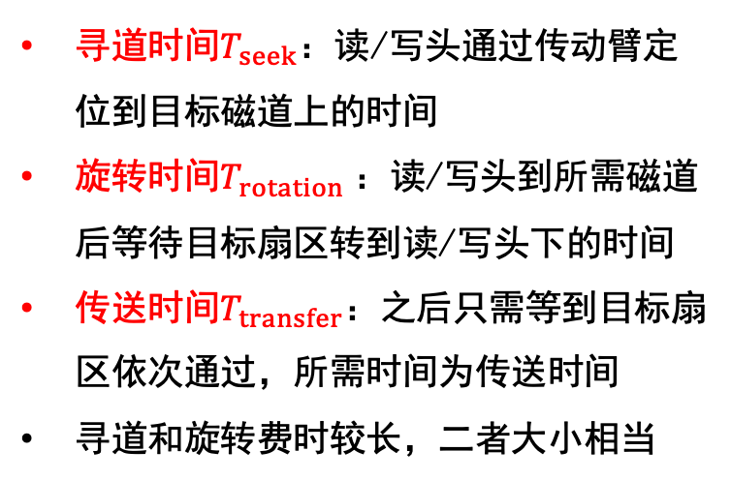
磁盘操作
寻道时间$T_{seek}$：读/写头通过传动臂定位到目标磁道上的时间
旋转时间$T_{rotation}$：读/写头到所需磁道后等待目标扇区转到读/写头下的时间
传送时间$T_{transfer}$：之后只需等到目标扇区依次通过，所需时间为传送时间
寻道和旋转费时较长，二者大小相当

Slide 24
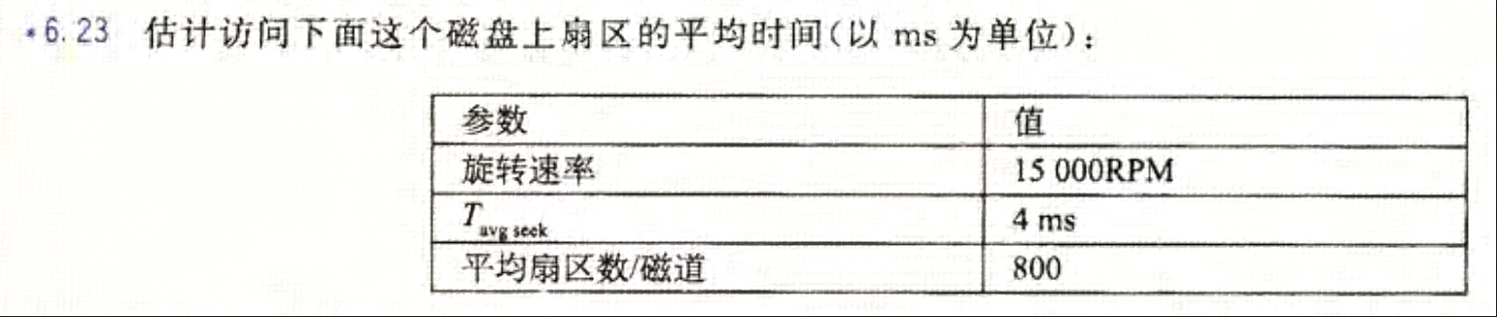
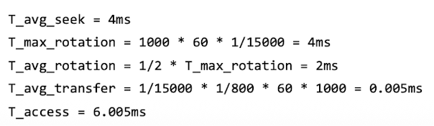
练习（大班作业6.23）

Slide 25
逻辑磁盘块
对磁盘内部结构的抽象
对于OS，磁盘就是一个有B个扇区的逻辑块序列
磁盘控制器作为实际扇区与逻辑块之间的桥梁，处理两者之间的转换
访问磁盘的过程：DMA传送
CPU发送读取某逻辑块的命令
磁盘控制器收到命令后查表，将逻辑块号翻译为（盘面，磁道，扇区）的三元组
磁盘将对应位置的数据传输到控制器的缓冲区中
最后由控制器将数据发送到主存
发送完成后通过中断异常通知CPU，CPU到主存取数据
内存映射I/O

Slide 26
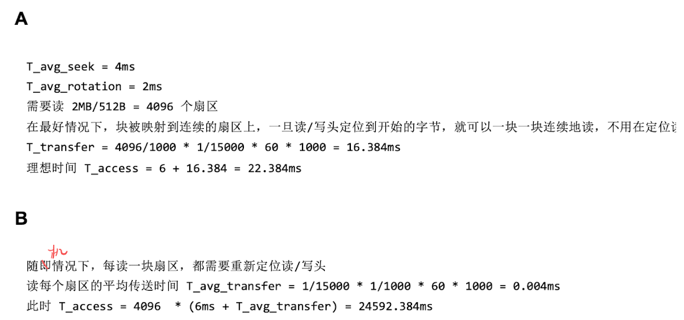
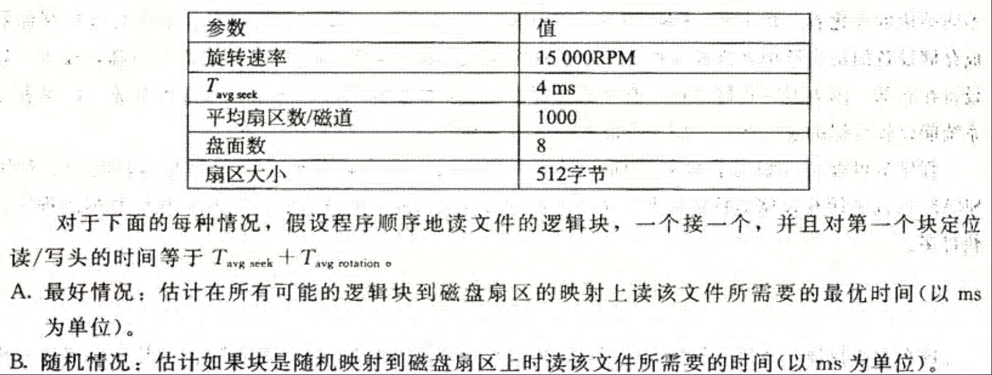
练习（大班作业6.24）

Slide 27
Outline
不同类型的存储器
SRAM -> 高速缓存（cache）
DRAM -> 主存（main memory）
CPU与主存的通信过程
增强的DRAM
非易失性（non-volatile）存储器
ROM、磁盘、固态硬盘（SSD）
高速缓存
缓存的思想与局部性原理
高速缓存的组织结构
高速缓存性能分析
存储器山

Slide 28
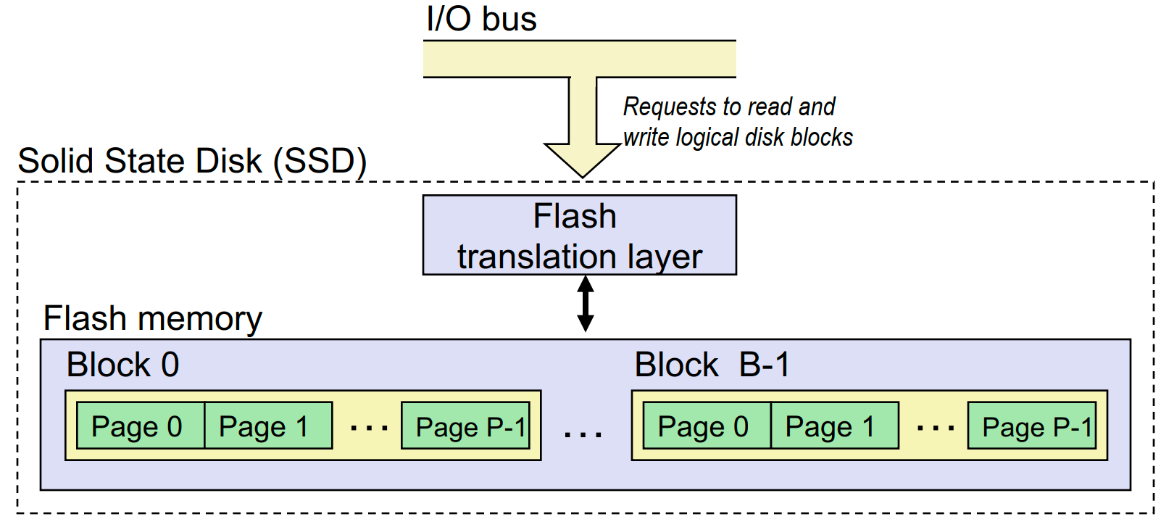
固态硬盘（SSD）
以页（page）为单位读写数据
以块（block）为单位擦除数据
只有在一页所属的整个块被擦除后才能重写该页
如果目标页已有数据，需要将整个块复制到其他块，再擦除目标页所在块，然后才能重写
擦除整个块需要较长时间
优点：没有移动部件，随机读速度快，能耗低，结实耐用
缺点：擦除会导致磨损，价格贵，随机写速度慢

Slide 29
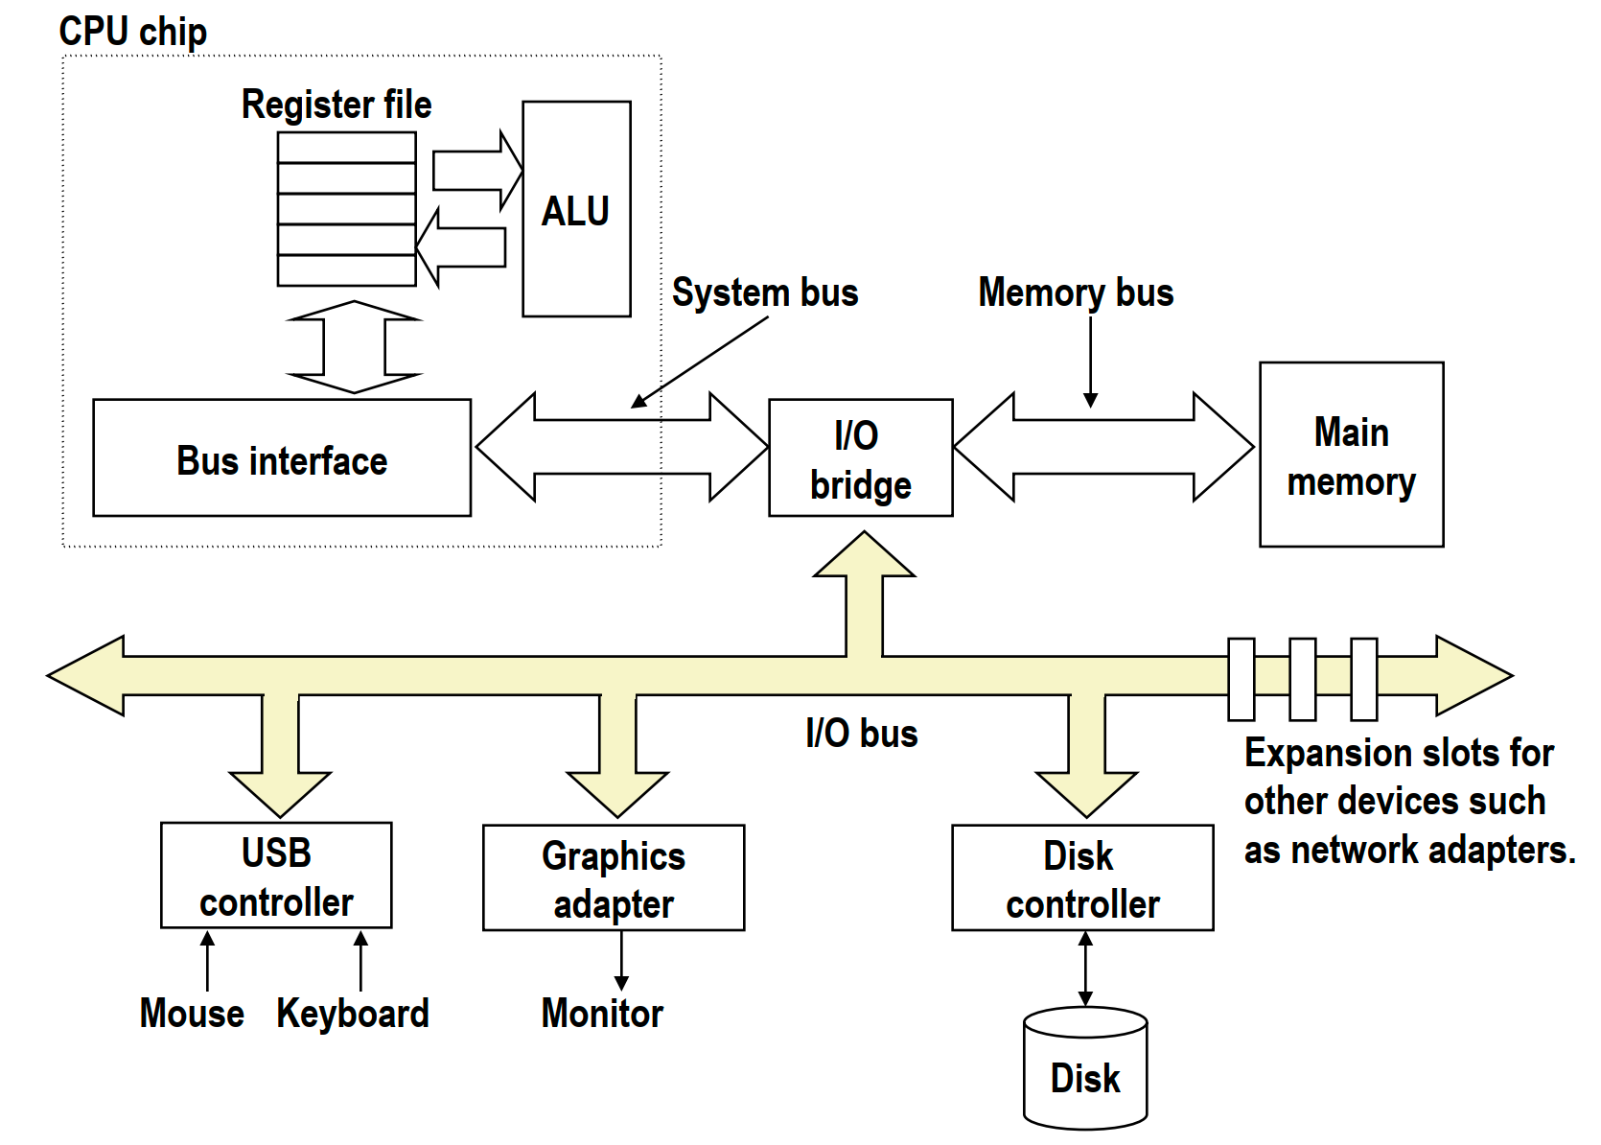
总结：连接CPU、主存与I/O设备
I/O设备
磁盘和鼠标、键盘等输入/输出设备
通过I/O总线（bus）连接到CPU和内存
I/O总线比系统总线和内存总线慢
与CPU的底层实现无关，兼容性强
I/O总线连接
USB（通用串行总线）控制器
图形卡（适配器）
主机总线适配器
连接一个或多个磁盘
常用的磁盘接口有SCSI和SATA
SCSI更快更贵且可支持多个磁盘
主板扩展槽（插显卡…）

Slide 30
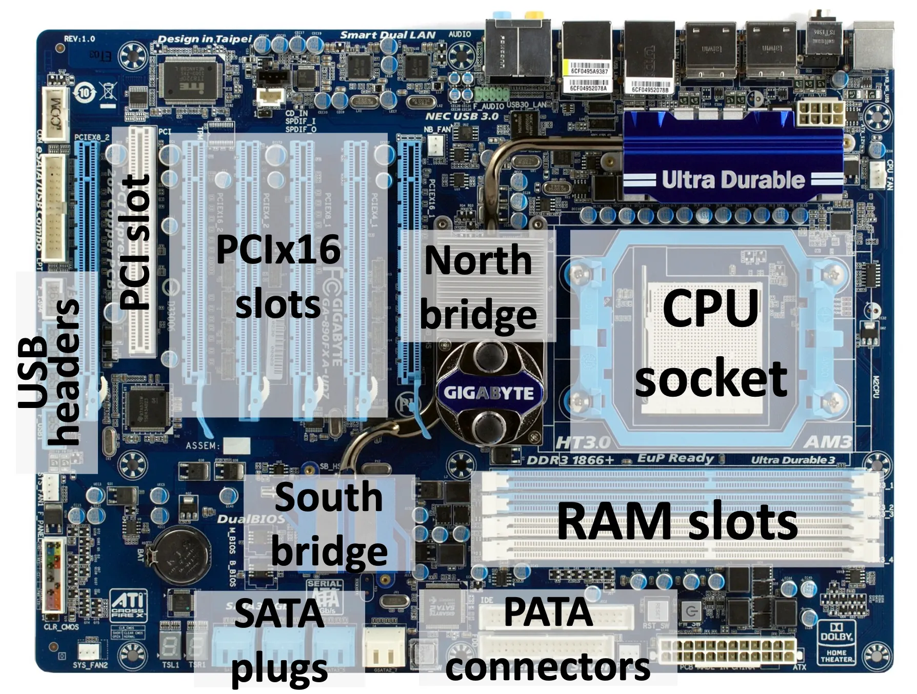
总结：连接CPU、主存与I/O设备

Slide 31
Outline
不同类型的存储器
SRAM -> 高速缓存（cache）
DRAM -> 主存（main memory）
CPU与主存的通信过程
增强的DRAM
非易失性（non-volatile）存储器
ROM、磁盘、固态硬盘（SSD）
高速缓存
缓存的思想与局部性原理
高速缓存的组织结构
高速缓存的性能
高速缓存对程序性能的影响

Slide 32
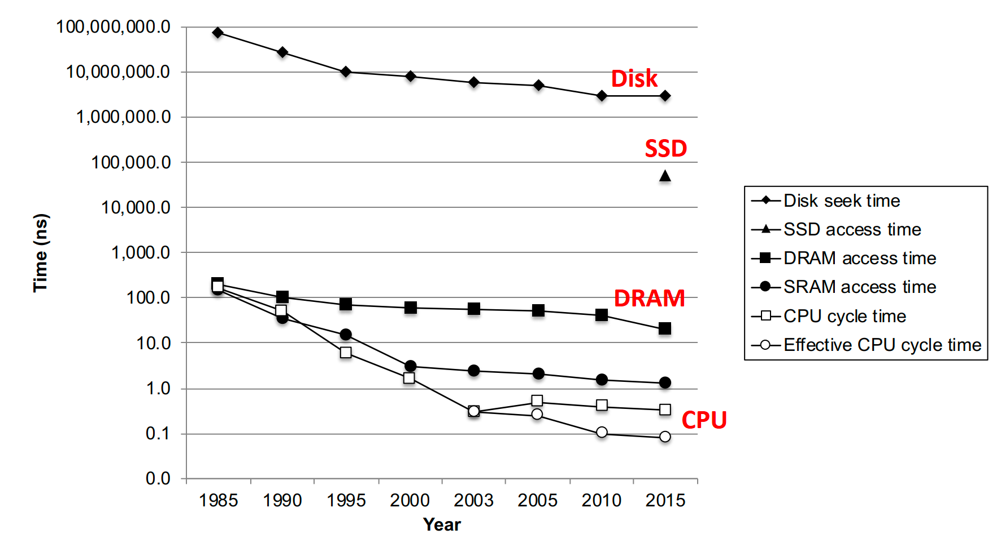
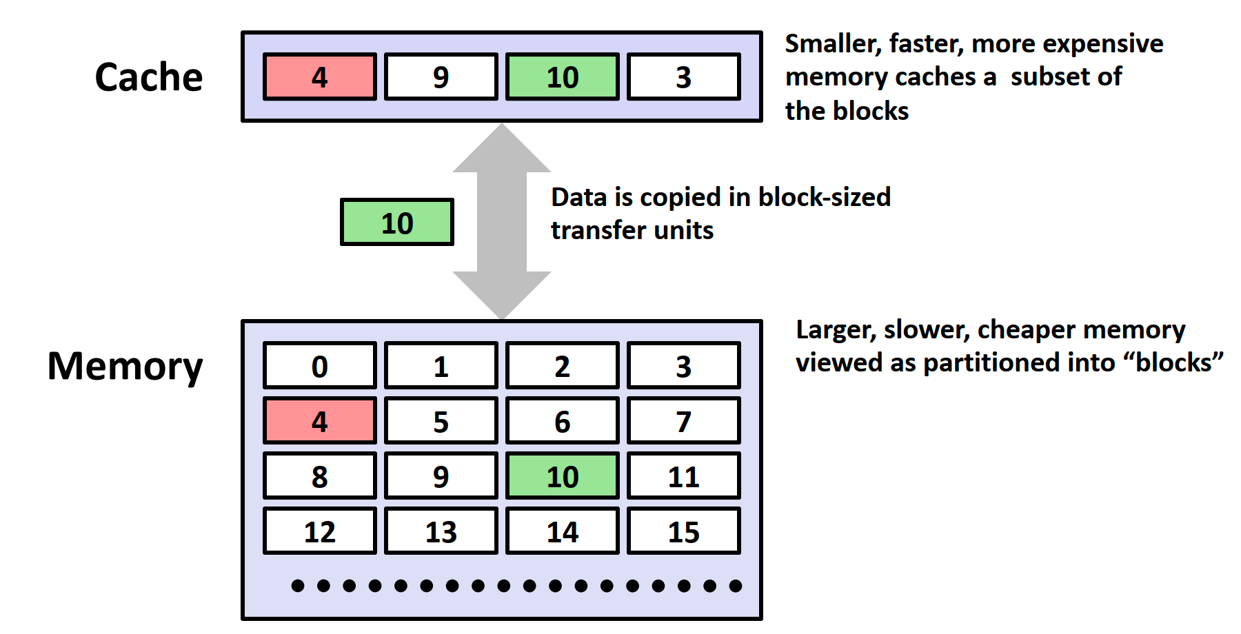
缓存：一种思想
早期的计算机没有cache，CPU直接访问主存
问题：CPU的速度越来越快，但是DRAM的速度变化不大（可能的原因是什么？）
实际上，不同的存储器的访问速度差异一般都很大
利用缓存的思想来缓解这一问题
注意：这里的cache和memory是相对的概念，并不对应高速缓存和主存

Slide 33
存储器层次结构
上层作为下层的缓存
绝大部分存储空间由廉价的低速的存储器提供
但在大多数时候存储体系的整体运行速度与昂贵的快速的存储器相当
特点
通过缓存机制实现
往往对程序员透明
其可行性由程序的局部性（locality）保证

Slide 34
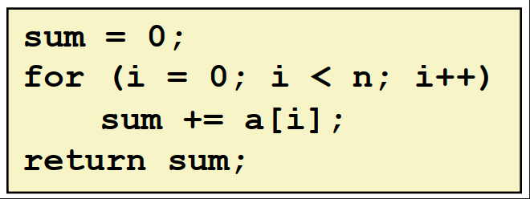
程序的局部性
程序倾向于引用之前引用过的数据或和该数据在内存中相邻的数据
前者为程序的时间局部性，后者为程序的空间局部性
数据引用的局部性
反复引用同一变量——时间局部性
顺序读取内存中的变量——空间局部性
空间局部性与步长负相关
取指令的局部性
多次执行同一段指令（循环）：时间局部性
按顺序读取内存中的指令：空间局部性

Slide 35
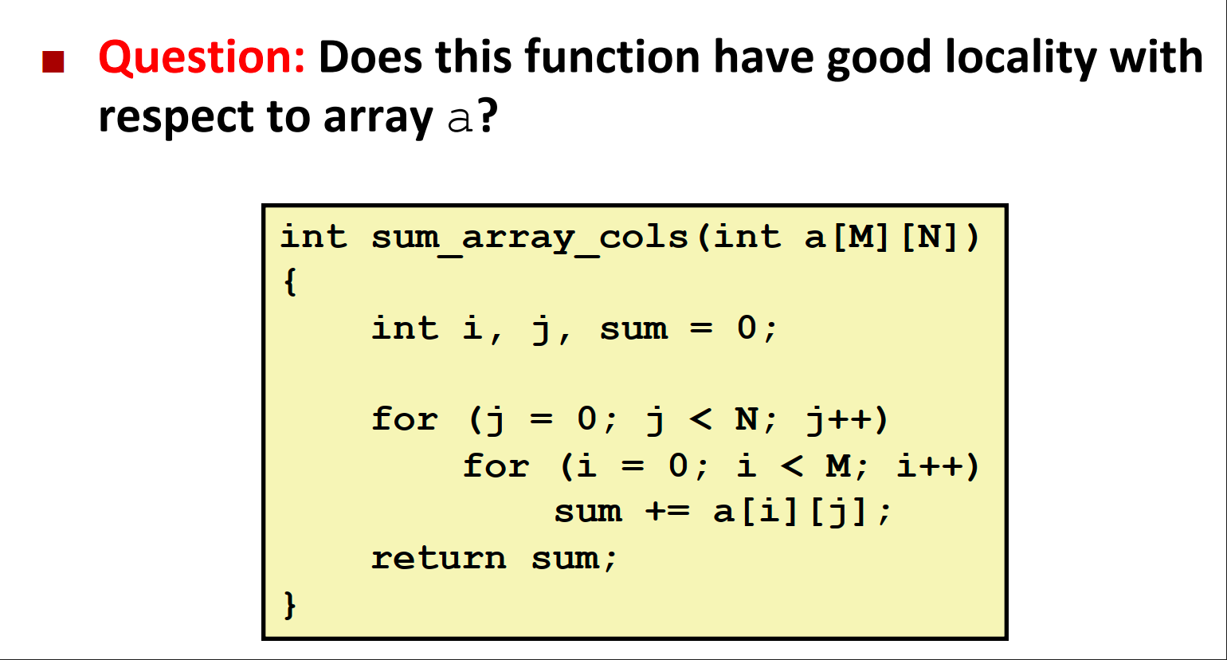
练习
局部性不好，因为行优先存储

Slide 36
缓存命中与不命中
缓存命中：局部性良好的程序更容易做到缓存命中
因为缓存总是以块为单位，1个块包含多个“相邻”的数据
程序的局部性好不好是由缓存/存储的机制决定的
缓存不命中的三种情况
冷不命中（cold miss）：当缓存为空时发生
冲突不命中（conflict miss）
限制性的放置（placement）策略会引起这种不命中
需考虑替换（replacement）策略
容量不命中（capacity miss）：工作集超过缓存容量时发生
工作集：程序当前频繁访问的块

Slide 37
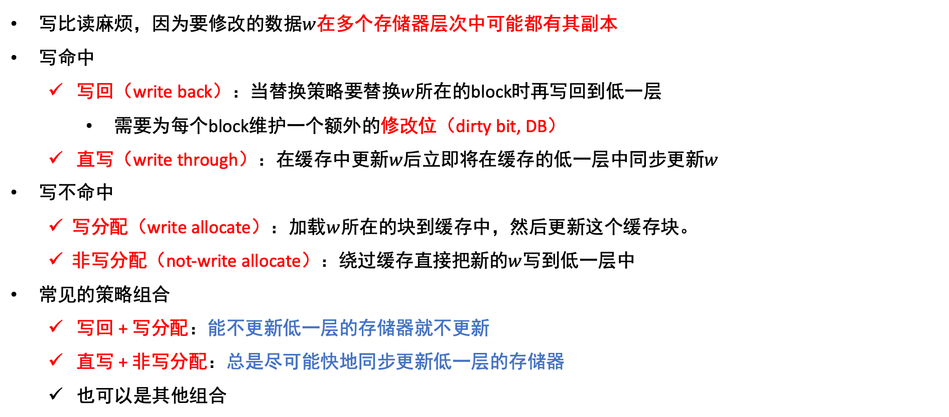
写的策略
写比读麻烦，因为要修改的数据$w$在多个存储器层次中可能都有其副本
写命中
写回（write back）：当替换策略要替换$w所在的$block时再写回到低一层
需要为每个block维护一个额外的修改位（dirty bit, DB）
直写（write through）：在缓存中更新$w$后立即将在缓存的低一层中同步更新$w$
写不命中
写分配（write allocate）：加载$w$所在的块到缓存中，然后更新这个缓存块。
非写分配（not-write allocate）：绕过缓存直接把$新的w$写到低一层中
常见的策略组合
写回 + 写分配：能不更新低一层的存储器就不更新
直写 + 非写分配：总是尽可能快地同步更新低一层的存储器
也可以是其他组合

Slide 38
Outline
不同类型的存储器
SRAM -> 高速缓存（cache）
DRAM -> 主存（main memory）
CPU与主存的通信过程
增强的DRAM
非易失性（non-volatile）存储器
ROM、磁盘、固态硬盘（SSD）
高速缓存
缓存的思想与局部性原理
高速缓存的组织结构
高速缓存的性能
高速缓存对程序性能的影响

Slide 39
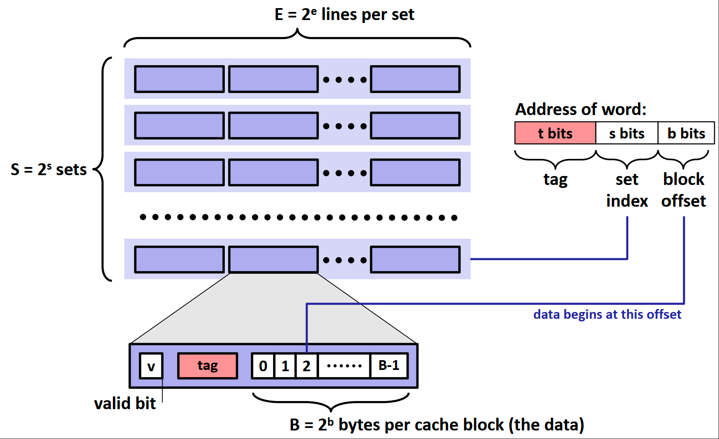
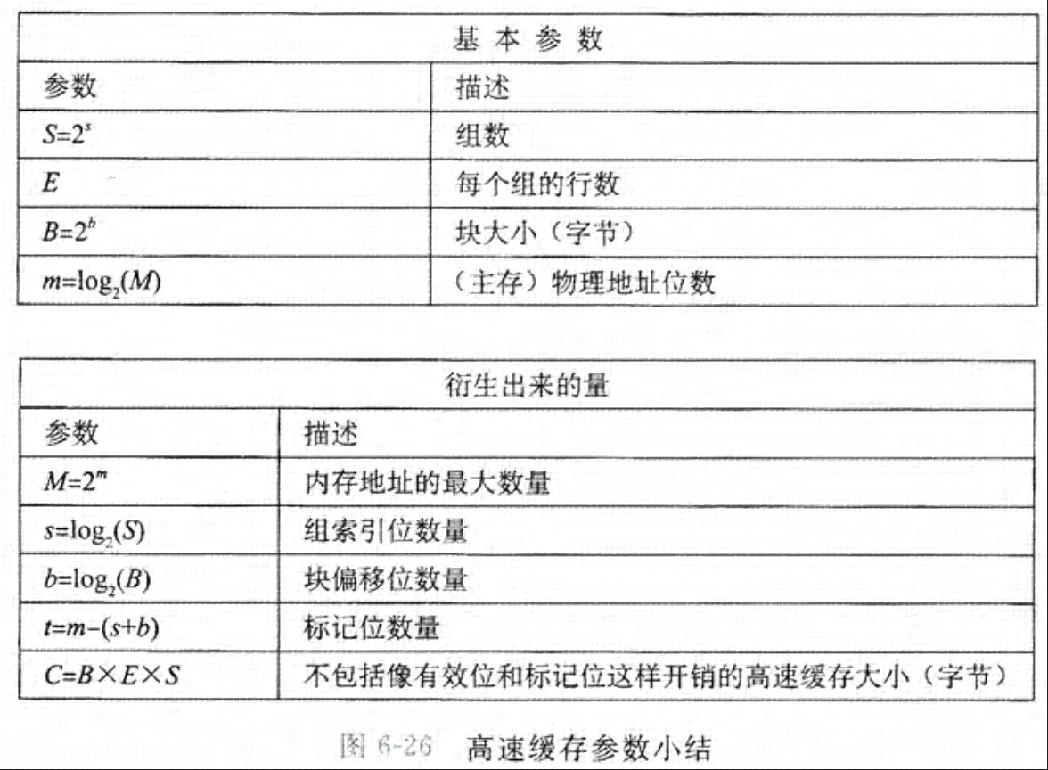
高速缓存（cache memories）

Slide 40
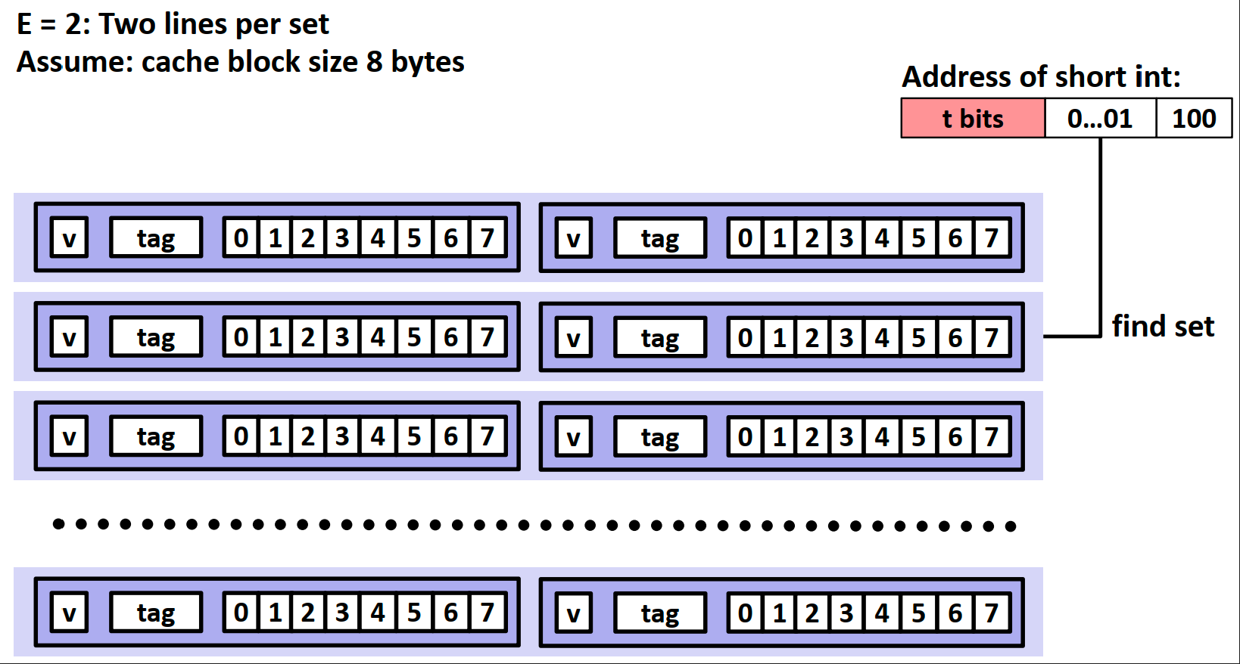
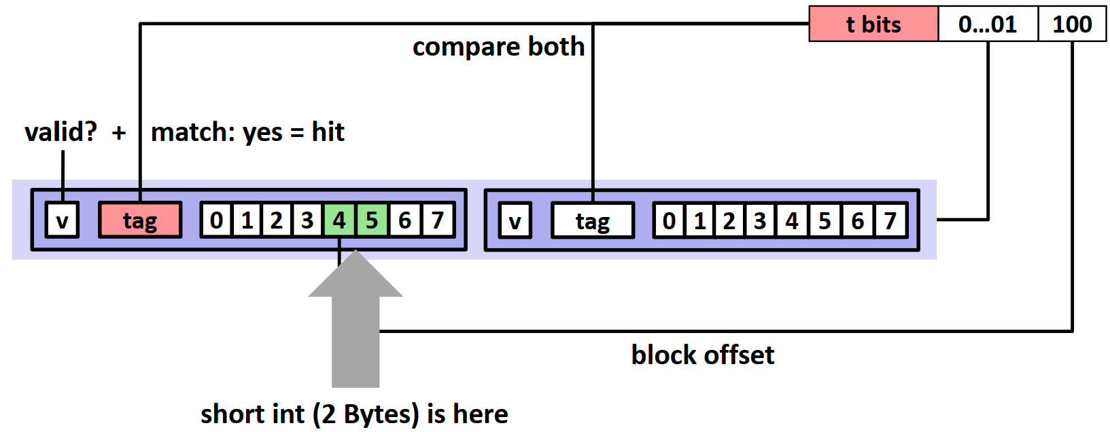
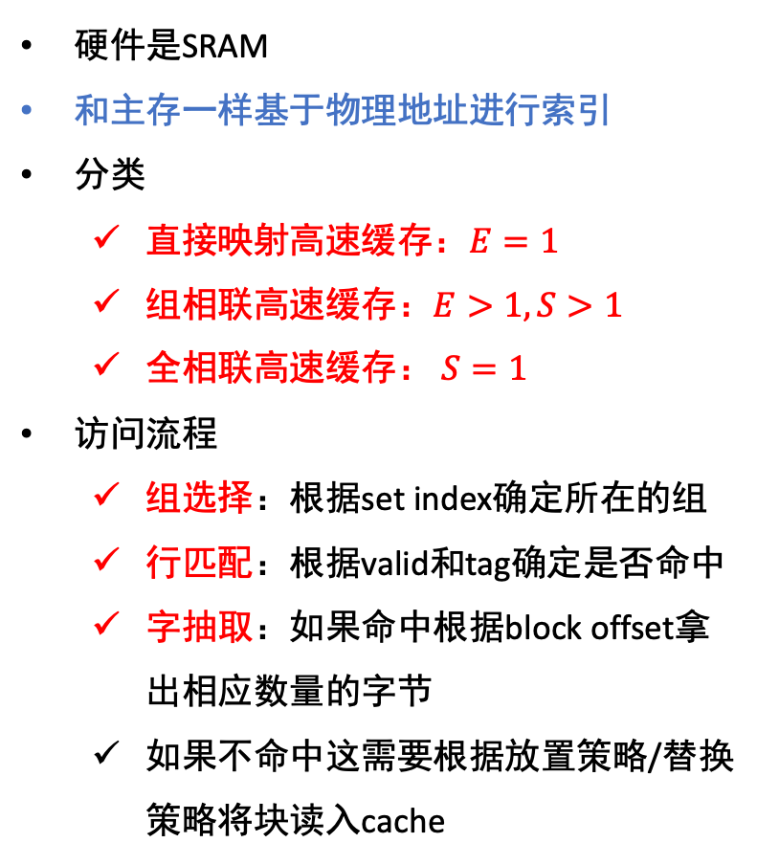
高速缓存（cache memories）
硬件是SRAM
和主存一样基于物理地址进行索引
分类
直接映射高速缓存：$E=1$
组相联高速缓存：$E>1, S>1$
全相联高速缓存： $S=1$
访问流程
组选择：根据set index确定所在的组
行匹配：根据valid和tag确定是否命中
字抽取：如果命中根据block offset拿出相应数量的字节
如果不命中这需要根据放置策略/替换策略将块读入cache
需不需要考虑大端/小端法？

Slide 41
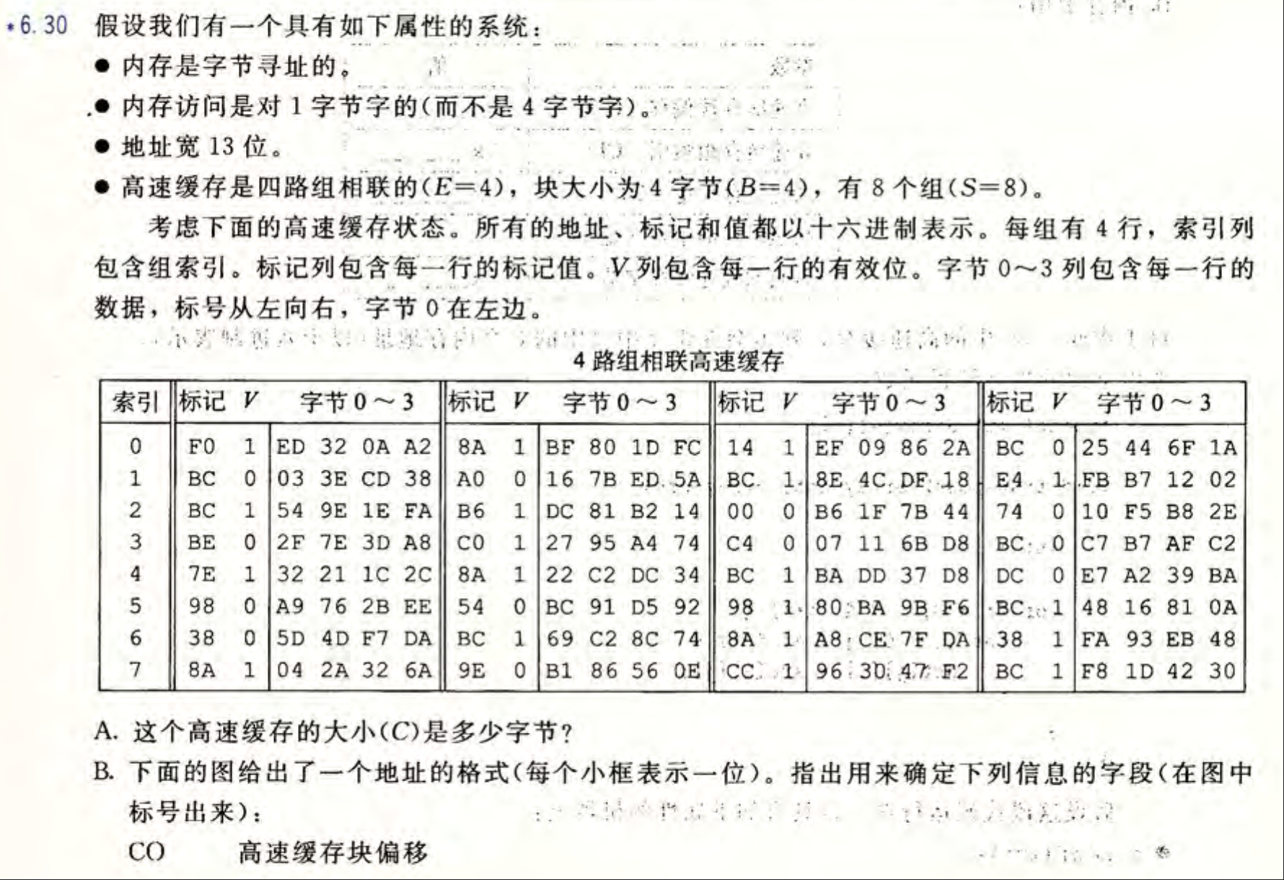
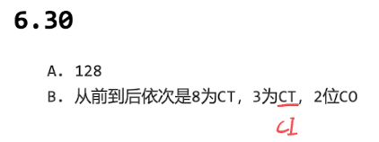
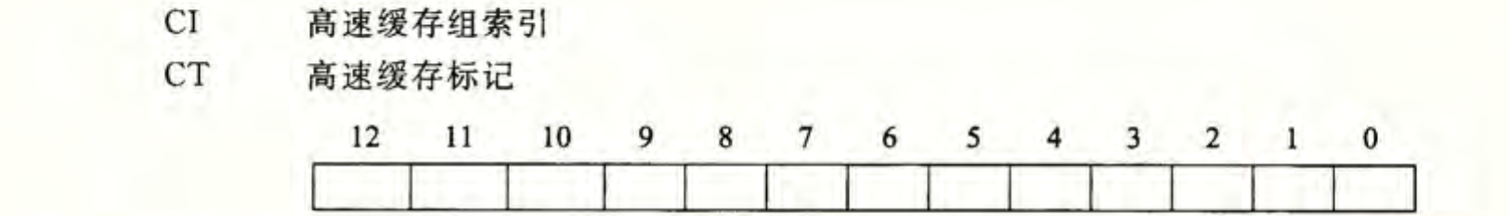
练习（大班作业）

Slide 42
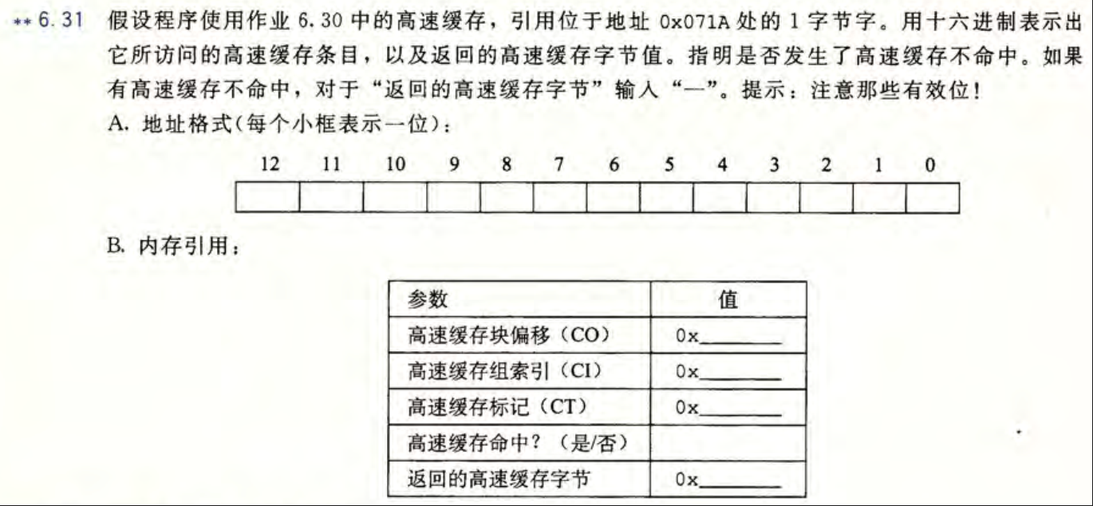
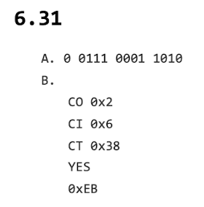
练习（大班作业）

Slide 43
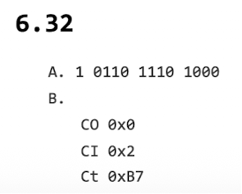
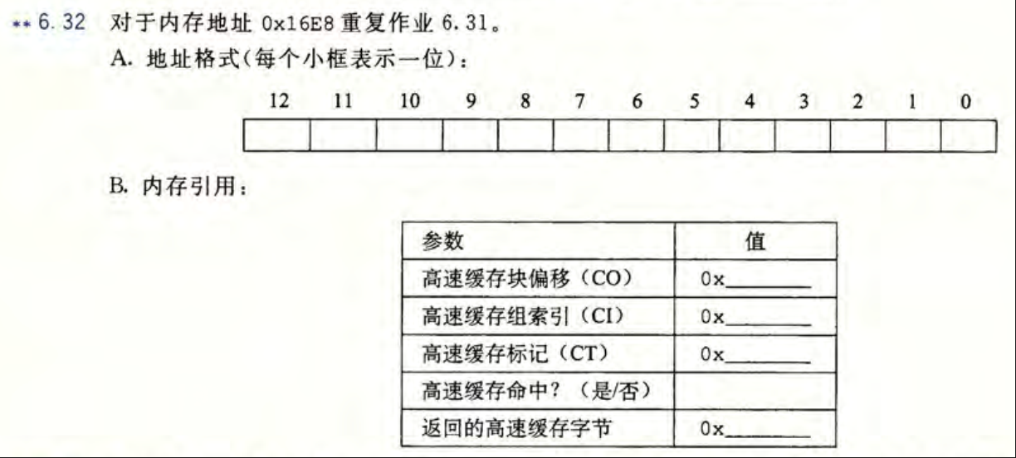
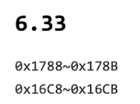
练习（大班作业）

Slide 44
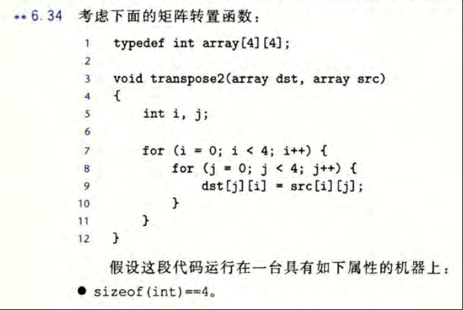
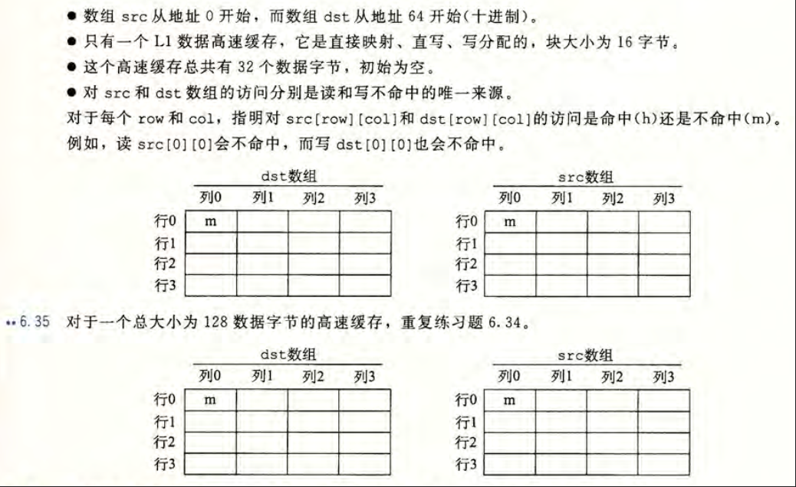
练习（大班作业）

Slide 45
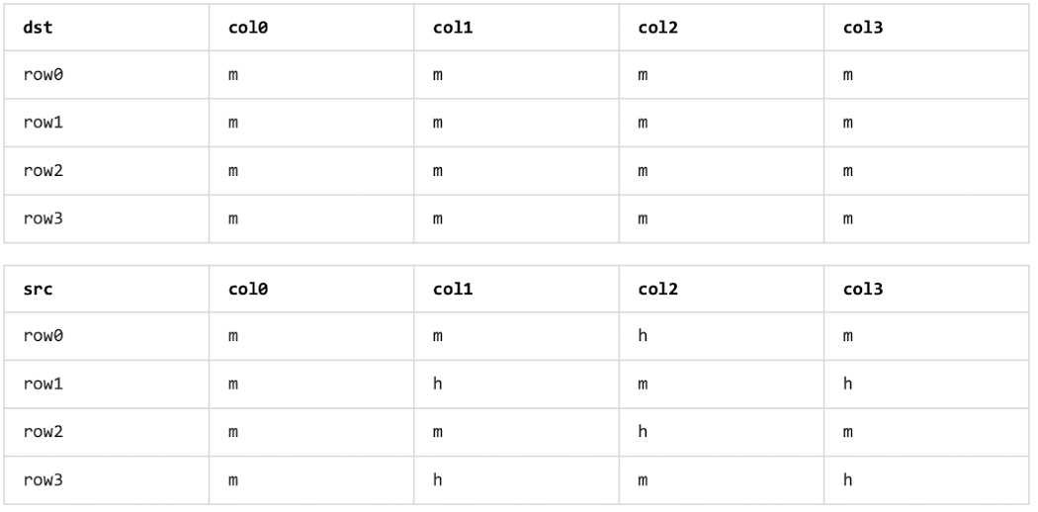
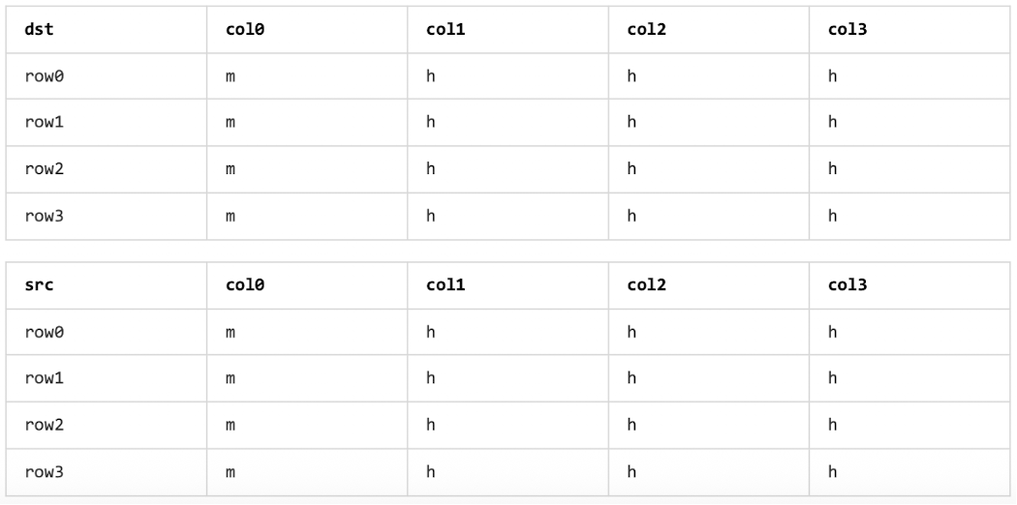
练习（大班作业）
6.34
6.35

Slide 46
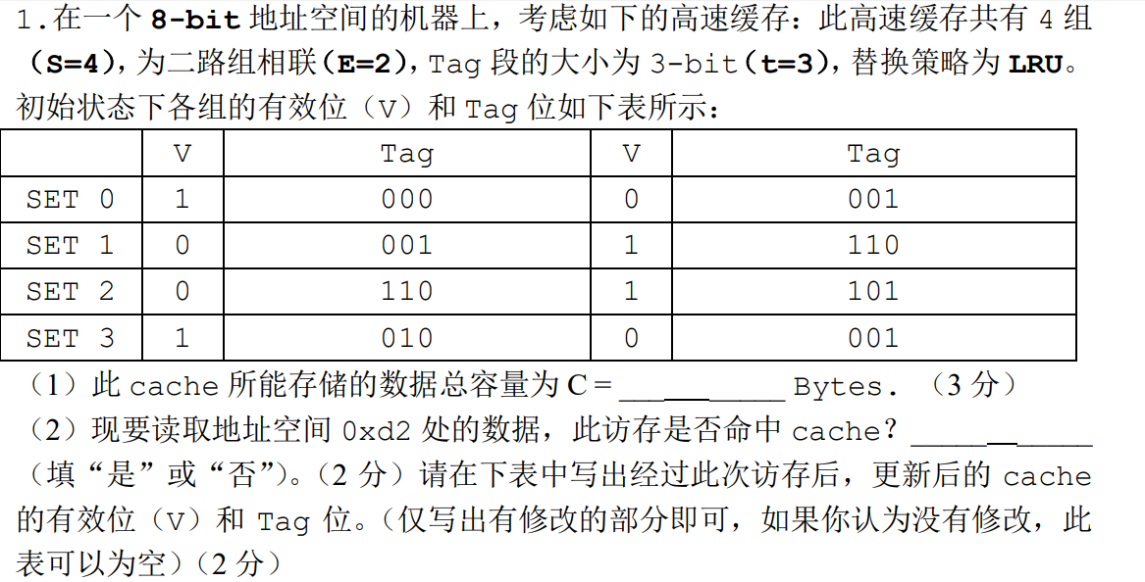
练习

Slide 47

2组tag为110处无效 否 不走LRU 直接替换空行 -> SET 2前两列变为1 110
有空位优先用空位，没有空位（发生冲突不命中）再考虑置换策略
对于在同一组的块，它们可以放在任意一行里

Slide 48



Slide 49
 | V | Tag | V | Tag
SET 0 | 1 | 000 | 0 | 001
SET 1 | 0 | 001 | 1 | 110
SET 2 | 1 | 110 | 1 | 101
SET 3 | 1 | 010 | 0 | 001
0x01 = 0b 000 00 001 命中
 | V | Tag | V | Tag
SET 0 | 1 | 000 | 0 | 001
SET 1 | 0 | 001 | 1 | 110
SET 2 | 1 | 110 | 1 | 000
SET 3 | 1 | 010 | 0 | 001
0xc8 = 0b 110 01 000 命中
 | V | Tag | V | Tag
SET 0 | 1 | 000 | 0 | 001
SET 1 | 0 | 001 | 1 | 110
SET 2 | 1 | 110 | 1 | 101
SET 3 | 1 | 010 | 0 | 001
0xb5 = 0b 101 10 101 不命中 LRU
 | V | Tag | V | Tag
SET 0 | 1 | 000 | 0 | 001
SET 1 | 0 | 001 | 1 | 110
SET 2 | 1 | 101 | 1 | 000
SET 3 | 1 | 010 | 0 | 001
0x16 = 0b 000 10 110 不命中 LRU
 | V | Tag | V | Tag
SET 0 | 1 | 000 | 0 | 001
SET 1 | 0 | 001 | 1 | 110
SET 2 | 1 | 110 | 1 | 000
SET 3 | 1 | 010 | 0 | 001
命中率 50%
不命中所花时间 = 4 * 10 + 2 * 190 = 420

Slide 50
50%
420

Slide 51



对比不同的组索引方法
中间位组索引
高位组索引

Slide 52

Intel Core i7 Cache Hierarchy

Slide 53

练习：Intel Core i7 L1 d-cache

Slide 54

练习：Intel Core i7 L1 d-cache

Slide 55
Outline
不同类型的存储器
SRAM -> 高速缓存（cache）
DRAM -> 主存（main memory）
CPU与主存的通信过程
增强的DRAM
非易失性（non-volatile）存储器
ROM、磁盘、固态硬盘（SSD）
高速缓存
缓存的思想与局部性原理
高速缓存的组织结构
高速缓存的性能
高速缓存对程序性能的影响

Slide 56
高速缓存的性能指标
不命中率（miss rate）：不命中次数/访问次数
命中率（hit rate）：1 – miss rate
命中时间（hit time）：从高速缓存传送一个字到CPU所需的时间
包括组选择、行匹配、字选择
L1 cache大概是几个时钟周期
不命中处罚（miss penalty）：由于不命中所需要的额外时间
L1不命中会从L2得到服务处罚，约10个周期
L2不命中会从L3处得到服务处罚，约50个周期
L3不命中会从主存得到服务处罚，约200个周期
已知L1访问时间为2个周期，L2服务处罚是10个周期，那么L1的一个不命中在 L2中命中一共要花多少个时钟周期？

Slide 57
影响高速缓存性能的因素（trade-off）
高速缓存大小
较大的高速缓存可提高命中率
但也可能增加命中时间
块大小
较大的块可能可以更有效地利用空间局部性
但在高速缓存大小一定的情况下也意味着高速缓存行数更少，可能增加不命中率
相联度
增大相联度可降低产生抖动的概率
但会增加成本、命中时间和不命中处罚
写策略
写回 + 写分配：可减少数据传输的次数
直写 + 非写分配：容易实现，不命中开销小

Slide 58
Outline
不同类型的存储器
SRAM -> 高速缓存（cache）
DRAM -> 主存（main memory）
CPU与主存的通信过程
增强的DRAM
非易失性（non-volatile）存储器
ROM、磁盘、固态硬盘（SSD）
高速缓存
缓存的思想与局部性原理
高速缓存的组织结构
高速缓存的性能
高速缓存对程序性能的影响：和optimization一起讲

Slide 59

Thank you!

Slide 60
高速缓存对程序性能的影响
存储器山

Slide 61
高速缓存对程序性能的影响
根据cache的组织结构优化程序
本质上是针对特定硬件的优化
会使程序的可读性和可移植性下降
但在很多场景下需要追求极致的性能
TODO

